Slide 1
Struktura prve terapijske seanse
Marko Galić, mag. psych.
Edukacija iz bihevioralno-kognitivnih terapija
Praktikum 2 (grupa E)
Zagreb, 23. studenog 2024.

Slide 2
Sadržaj
Općenito o prvoj seansi
Tri dijela prve seanse
Provjera raspoloženja
Provjera uzimanja medikamenata
Postavljanje dnevnog reda
Revidiranje akcijskog plana i novosti
Dijagnoza i psihoedukacija
Identificiranje vrijednosti i težnji
Postavljanje ciljeva
Sažimanje
Povratna informacija

Slide 3
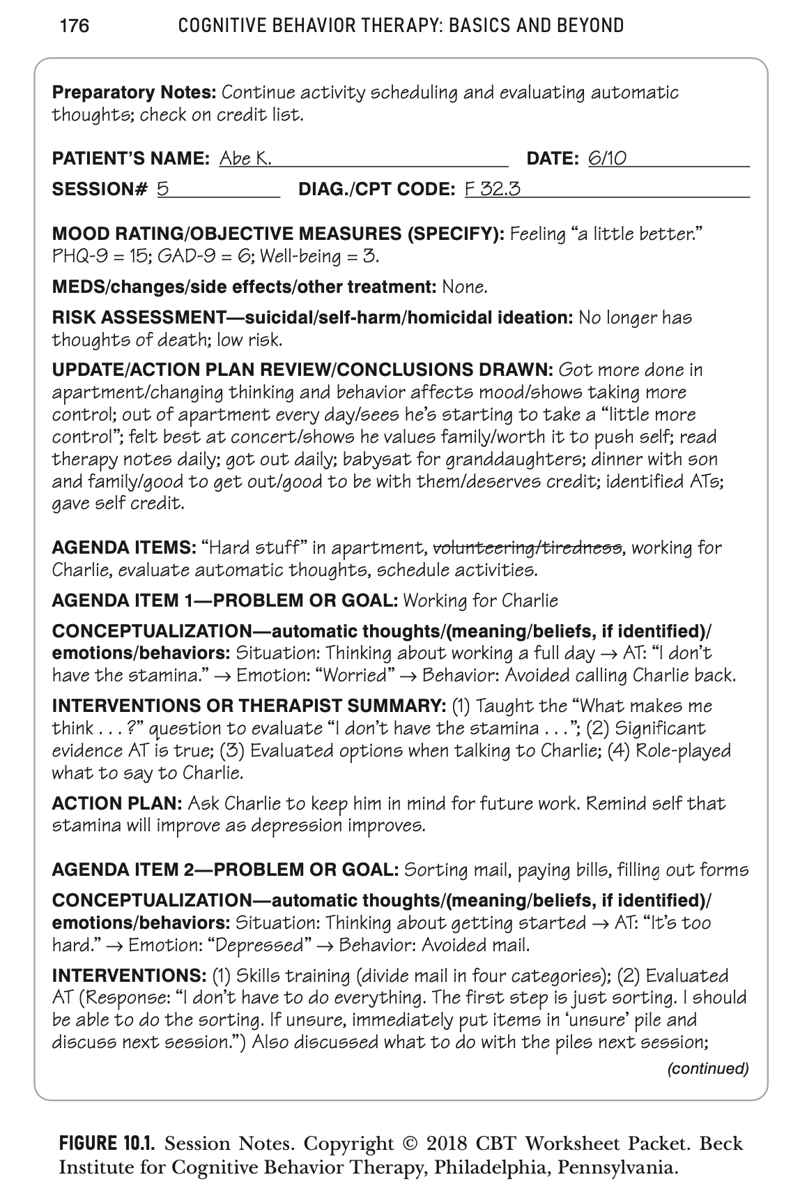
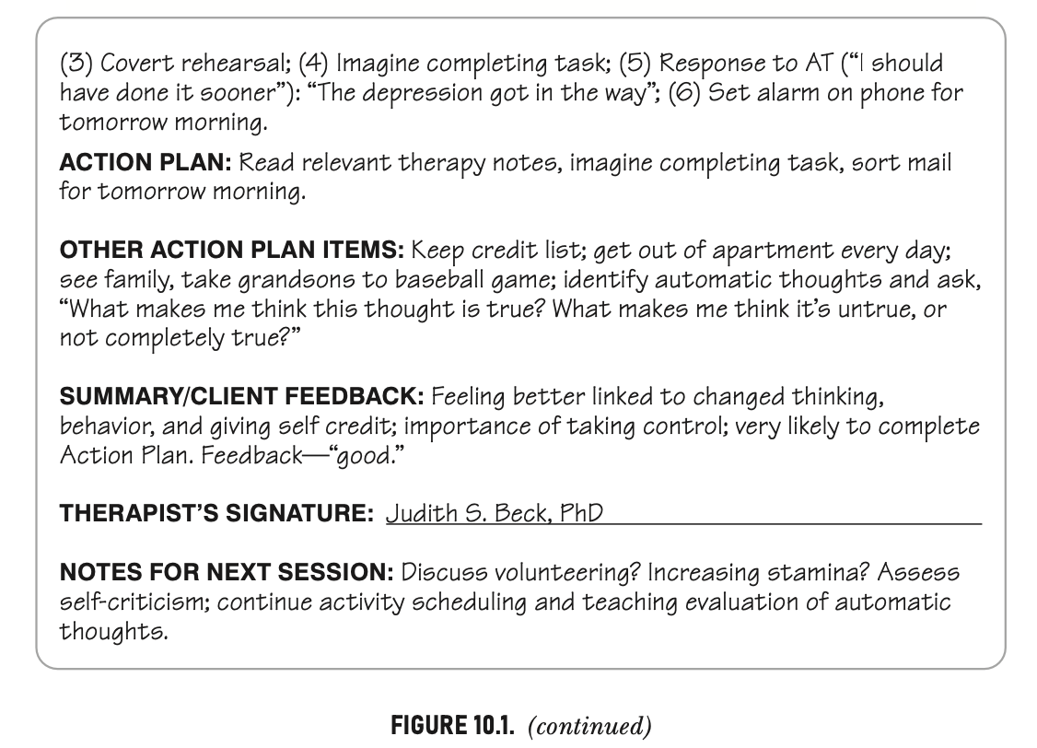
Općenito
Najvažniji cilj → ostvarivanje
Procjena (konceptualizacija + plan tretmana)
Automatske misli
Kognitivni model
Pozitivne emocije (vizualizacija, SO)

Slide 4
Dijelovi prve seanse
Uvodni dio
  Provjera raspoloženja (i uzimanja medikamenata ako ih pacijent ima)
  Postavljanje dnevnog reda
  Provjera akcijskog plana i novosti (u odnosu na procjenu)
  Pojašnjavanje dijagnoze klijenta i psihoedukacija o dijagnozi
Središnji dio
  Upoznavanje s vrijednostima, ciljevima i težnjama
  Planiranje aktivnosti ili rad na problemu
  Zajedničko postavljanje akcijskog plana i procjena mogućnosti ispunjavanja plana
Završni dio
  Sažimanje
  Provjera vjerojatnosti ispunjavanja postavljenog akcijskog plana
  Povratna informacija

Slide 5
Provjera raspoloženja
Praćenje napretka (Miller i sur., 2015)
BDI
BAI
BHI
PHQ-9
GAD-7
Skala od 10 stupnjeva
Ček-lista simptoma (usmena provjera)
***Suicidalnost → planiranje nastavka seanse
Protekli tjedan! ; nastavak praćenja
Sažetost → stavljanje na dnevni red

Slide 6
Provjera uzimanja medikamenata
Redovitost, problemi, nuspojave
Učestalost!
Traženje dopuštenja za razmjenu informacija sa stručnjakom koji pruža drugu vrstu tretmana → periodično kontaktiranje
Pomaganje klijentu pri specifičnim pitanjima o korištenju terapije (priprema pitanja)
Što kada nemaju propisanu terapiju, a možda bi im trebala?
Dogovaranje konzultacija (Za i Protiv)

Slide 7
Postavljanje dnevnog reda
Struktura seanse → razumijevanje → aktivno sudjelovanje
Pojava novih problema → procjena važnosti
Revidiranje akcijskog plana i novosti
Pozitivna iskustva → adaptivni zaključci
Kada ste se osjećali najbolje u proteklome tjednu?
Opis situacije → pozitivni zaključci o situaciji i samome sebi
AM → kognitivni model
Provjera aktivnosti iz akcijskog plana

Slide 8
Dijagnoza i psihoedukacija
Imenovanje → opisivanje
Atribucije
Korištenje usporedbi i metafora (analogije)
Objašnjavanje načina dijagnosticiranja problema → pružanje nade
Stanje, (N)AM, kognitivni model
Poteškoće u identifikaciji AM (emocionalni i fiziološki odgovor; vizualizacija, igranje uloga, predlaganje obrnute misli, pridavanje značenja situaciji)

Slide 9
Identificiranje vrijednosti i težnji
Što Vam je (bilo) važno? → koja područja
Želje, nade, budućnost → Kakav ste život priželjkivali dok ste odrastali?
Važnost značenja u razumijevanju težnji (Kako biste se osjećali KADA)
Vizualiziranje aspiracija → pozitivne emocije

Slide 10
Postavljanje ciljeva
Specifičnost i poteškoće (širina, smišljanje, drugi)
Kada bi se dogodilo čudo...
Analogija (upala pluća)
NAM (dolazak na terapiju)
Promjena ciljeva tijekom terapije
***Raspored aktivnosti

Slide 11
Sažimanje
Povezivanje i naglašavanje
Akcijski plan i vjerojatnost ispunjavanja domaće zadaće
Povratna informacija
Osnaživanje odnosa
Rješavanje nesuglasica

Slide 12
Hvala Vam na pažnji!

